Slide 1

CHƯƠNG TRÌNH DẠY HỌC TRÊN TRUYỀN HÌNH
MÔN TOÁN 9

Slide 2
CHƯƠNG IV- HÀM SỐ y = ax² (a ≠ 0)
PHƯƠNG TRÌNH BẬC HAI MỘT ẨN
Giáo viên dạy : Nghiêm Lê Châu Giang
Trường THCS Chu Văn An – Quận Tây Hồ

Slide 3
§1 – Hàm số y = ax² (a ≠ 0)

Slide 4
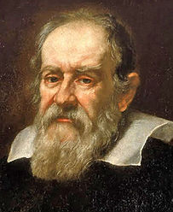
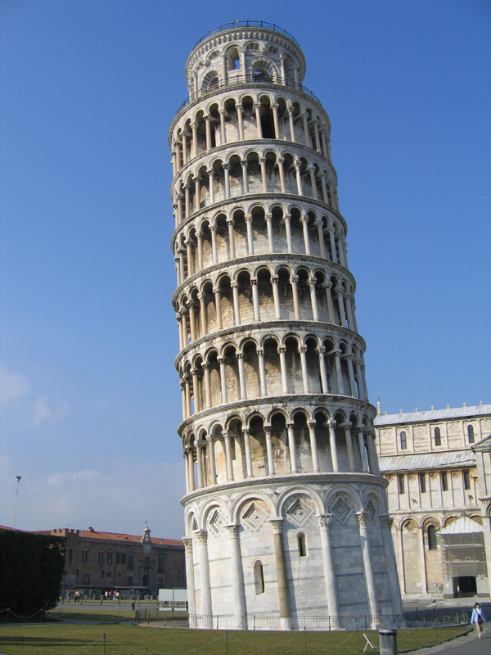

§1 – Hàm số y = ax² (a ≠ 0)
1. Ví dụ mở đầu:
Tại đỉnh tháp nghiêng Pisa (ở Italia), Ga-li-lê thả 2 quả cầu bằng chì có trọng lượng khác nhau để làm thí nghiệm nghiên cứu chuyển động của 1 vật rơi tự do
Ông khẳng định rằng, khi một vật rơi tự do (không kể đến sức cản không khí), vận tốc của nó tăng dần và không phụ thuộc vào trọng lượng của vật
- Quãng đường chuyển động s của nó được biểu diễn gần đúng bởi công thức : $s=5t^{2}$ trong đó thời gian t (giây); s (mét)
S(t₀) = 0
S(1) = 5
t | 1 | 2 | 3 | 4
s | 5 | 20 | 45 | 80
S(2) = 20
S(3) = 45
Galileo-Galilei
Sinh ngaøy: 15-2-1564
Maát ngaøy : 8-1-1642
Ngaønh: Toaùn hoïc-Vaät Lyù-Thieân vaên.
Hoïc tröôøng: Ñaïi hoïc PISA
S(t) = ?

Slide 5



Công thức: $s=5t^{2}$ biểu diễn một hàm số có dạng
$y=ax^{2}$ (a ≠ 0)
- Diện tích hình tròn $bán kính R$ là: S = πR²
- Diện tích hình vuông cạnh bằng a là: $S=a^{2}$

Slide 6

2. Tính chất của hàm số $y=ax^{2}$ (a ≠ 0)

Slide 7
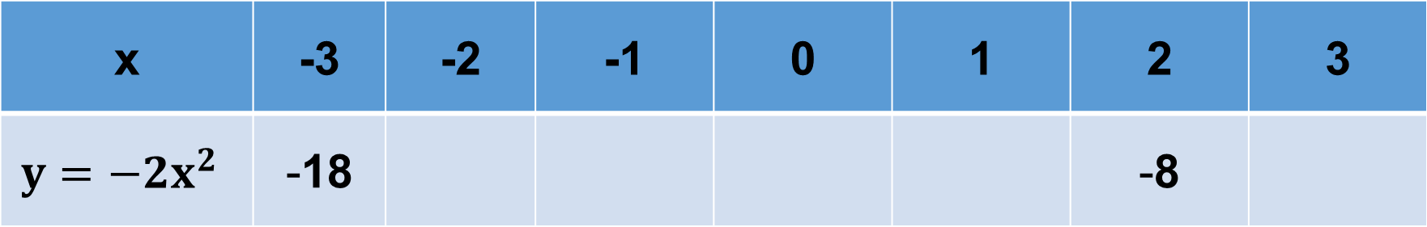
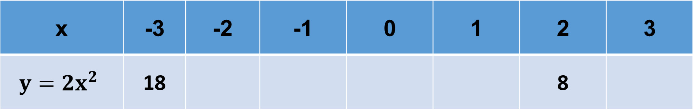
?1
Điền vào những ô trống các giá trị tương ứng của y trong 2 bảng sau:
x | -3 | -2 | -1 | 0 | 1 | 2 | 3
$$y=2x^{2}$$ | 18 |  |  |  |  | 8
x | -3 | -2 | -1 | 0 | 1 | 2 | 3
$$y=−2x^{2}$$ | -18 |  |  |  |  | -8

Slide 8
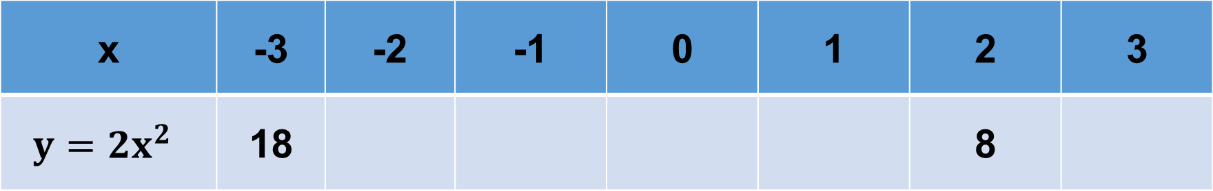
?1
Điền vào những ô trống các giá trị tương ứng của y trong bảng sau:
Xét hàm số: $y=2x^{2}$ ( a > 0 )
x | -3 | -2 | -1 | 0 | 1 | 2 | 3
$$y=2x^{2}$$ | 18 |  |  |  |  | 8
8
2
0
2
18
Nghịch biến
Đồng biến

Slide 9

KẾT LUẬN 1:
2. Tính chất của hàm số $y=ax^{2}$(a ≠ 0)
Nếu a > 0 thì hàm số đồng biến khi x > 0
và nghịch biến khi x < 0

Slide 10
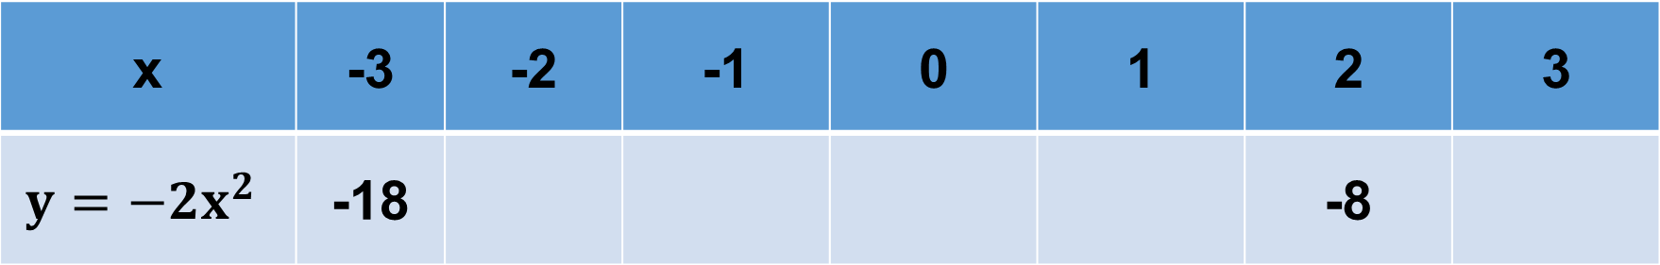
?1
Điền vào những ô trống các giá trị tương ứng của y trong bảng sau:
Xét hàm số: $y=−2x^{2}$ ( a < 0 )
x | -3 | -2 | -1 | 0 | 1 | 2 | 3
$$y=−2x^{2}$$ | -18 |  |  |  |  | -8
-8
-2
0
-2
-18
Đồng biến
Nghịch biến

Slide 11

KẾT LUẬN 2:
2. Tính chất của hàm số $y=ax^{2}$(a ≠ 0)
Nếu a < 0 thì hàm số đồng biến khi x < 0
và nghịch biến khi x > 0

Slide 12


Tổng quát, hàm số $y=ax^{2}$ (a ≠ 0) xác định với mọi giá trị của x thuộc R và có tính chất sau:
- Nếu a > 0 thì hàm số đồng biến khi x > 0 và nghịch biến khi x < 0
- Nếu a < 0 thì hàm số đồng biến khi x < 0 và nghịch biến khi x > 0
2. Tính chất của hàm số $y=ax^{2}$ (a ≠ 0)
a > 0 thì hàm số đồng biến khi x > 0
a < 0 thì hàm số đồng biến khi x < 0

Slide 13
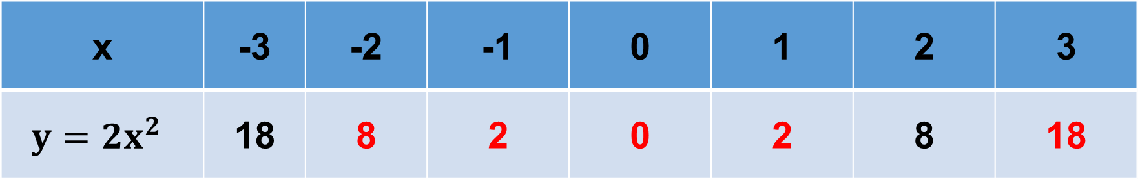

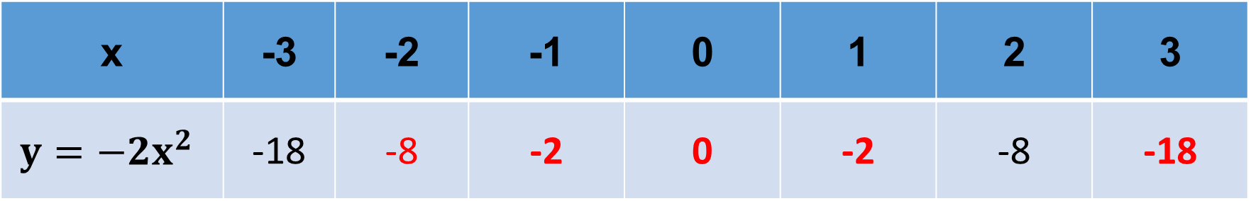
?3
- Khi x $≠0$ thì giá trị của y dương hay âm ?
- Khi x = 0 thì em có nhận xét gì về giá trị của y ?
x | -3 | -2 | -1 | 0 | 1 | 2 | 3
$$y=2x^{2}$$ | 18 | 8 | 2 | 0 | 2 | 8 | 18
x | -3 | -2 | -1 | 0 | 1 | 2 | 3
$$y=−2x^{2}$$ | -18 | -8 | -2 | 0 | -2 | -8 | -18

Slide 14
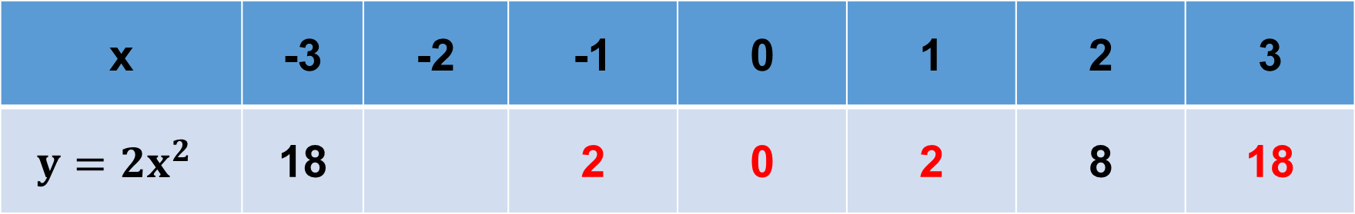


Xét hàm số: $y=2x^{2}$ ( a > 0 )
x | -3 | -2 | -1 | 0 | 1 | 2 | 3
$$y=2x^{2}$$ | 18 |  | 2 | 0 | 2 | 8 | 18
8
$$y_{min}=0$$
Nếu a > 0 thì:
- Với $∀x≠0$ $⇒$ y > 0
- Khi x = 0 thì y = 0
là giá trị nhỏ nhất của hàm số

Slide 15
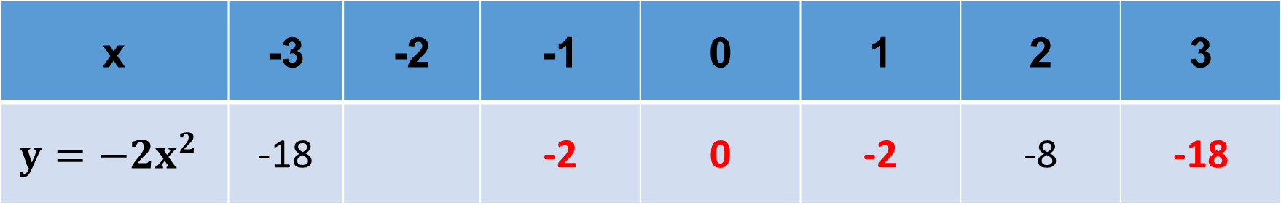


Xét hàm số: $y=−2x^{2}$ ( a < 0 )
x | -3 | -2 | -1 | 0 | 1 | 2 | 3
$$y=−2x^{2}$$ | -18 |  | -2 | 0 | -2 | -8 | -18
-8
$$y_{max}=0$$
Nếu a < 0 thì:
- Với $∀x≠0$ $⇒$ y < 0
- Khi x = 0 thì y = 0
là giá trị lớn nhất của hàm số

Slide 16
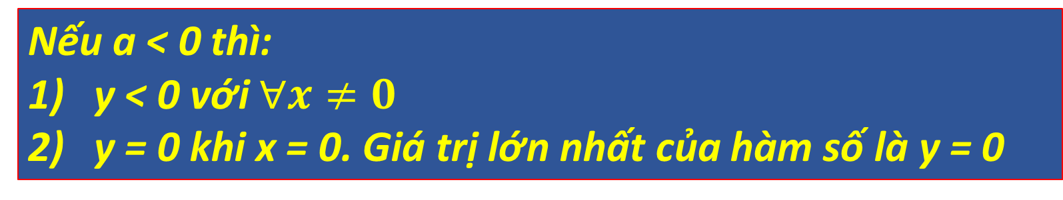
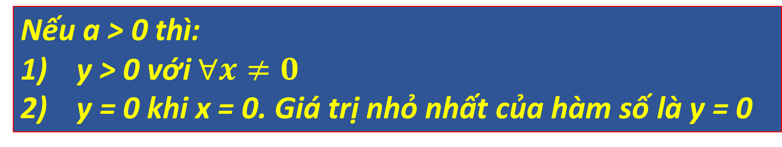
Nhận xét :
Nếu a > 0 thì:
y > 0 với $∀x≠0$
y = 0 khi x = 0. Giá trị nhỏ nhất của hàm số là y = 0
Nếu a < 0 thì:
y < 0 với $∀x≠0$
y = 0 khi x = 0. Giá trị lớn nhất của hàm số là y = 0

Slide 17
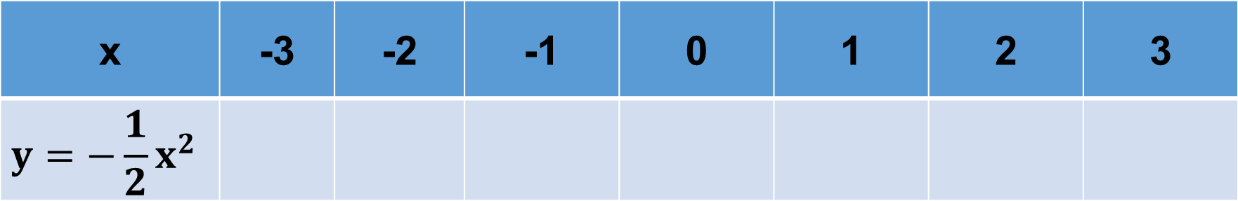
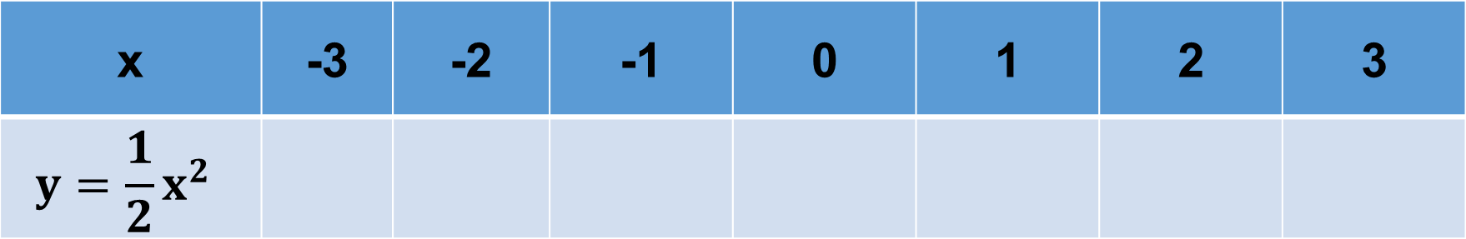
?4
Điền vào những ô trống các giá trị tương ứng của y trong 2 bảng sau:
x | -3 | -2 | -1 | 0 | 1 | 2 | 3
$$y=\frac{1}{2}x^{2}$$
4,5
2
0,5
0
0,5
2
4,5
x | -3 | -2 | -1 | 0 | 1 | 2 | 3
$$y=−\frac{1}{2}x^{2}$$
-4,5
-2
-0,5
0
-0,5
-2
-4,5

Slide 18
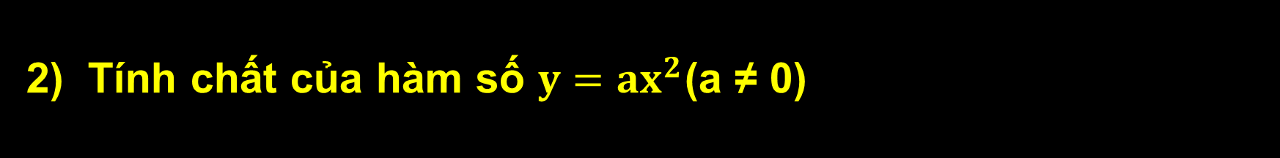
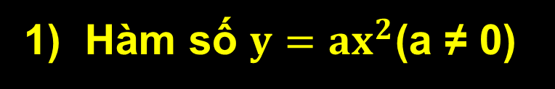


- Nếu a > 0 thì hàm số đồng biến khi x > 0 và nghịch biến khi x < 0
- Nếu a < 0 thì hàm số đồng biến khi x < 0 và nghịch biến khi x > 0
Hàm số $y=ax^{2}$(a ≠ 0)
2) Tính chất của hàm số $y=ax^{2}$(a ≠ 0)
*Nhận xét :
- Nếu a > 0 thì y > 0 với $∀x≠0;$y = 0 khi x = 0. Giá trị nhỏ nhất của hàm số là y = 0
- Nếu a < 0 thì y < 0 với $∀x≠0$; y = 0 khi x = 0. Giá trị lớn nhất của hàm số là y = 0

Slide 19
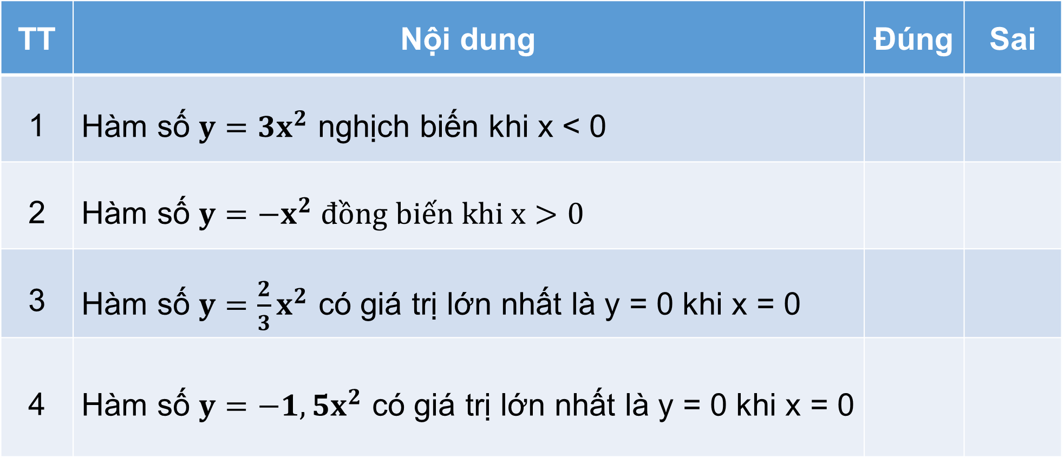
Bài tập 1: Các khẳng định sau Đúng (Đ) hay Sai (S) ? Vì sao ?
TT | Nội dung | Đúng | Sai
1 | Hàm số $y=3x^{2}$ nghịch biến khi x < 0
2 | Hàm số $y=−x^{2} đồng biến khi x>0$
3 | Hàm số $y=\frac{2}{3}x^{2}$ có giá trị lớn nhất là y = 0 khi x = 0
4 | Hàm số $y=−1,5x^{2}$ có giá trị lớn nhất là y = 0 khi x = 0
x
x
x
x
x

Slide 20
Bài tập 2 (SGK- tr.31)
Một vật rơi ở độ cao so với mặt đất là 100 m. Quãng đường chuyển động S (mét) của vật rơi phụ thuộc vào thời gian t (giây) bởi công thức: S = 4t² .
a) Sau 1 giây, vật này cách mặt đất bao nhiêu mét ?
Tương tự, sau 2 giây ?
b) Hỏi sau bao lâu vật này tiếp đất ?
100 m
S = 4t²

Slide 21


Bài giải:
Bài tập 2 (SGK- tr.31):
Một vật rơi ở độ cao so với mặt đất là 100 m. Quãng đường chuyển động S (mét) của vật rơi phụ thuộc vào thời gian t (giây) bởi công thức: S = 4t² .
a) Sau 1 giây, vật này cách mặt đất bao nhiêu mét ?
Tương tự, sau 2 giây ?
b) Hỏi sau bao lâu vật này
tiếp đất ?
- Quãng đường vật chuyển động được sau 1 giây là:
S = $4.1^{2}=4(m)$
Sau 1 giây, vật cách mặt đất một khoảng là:
100 – 4 = 96 (m)
t = 1 s
- Quãng đường vật chuyển động được sau 2 giây là:
S = $4.2^{2}=16(m)$
Sau 2 giây, vật cách mặt đất một khoảng là:
100 – 16 = 84 (m)
100 m
S = 4t²
b) Khi vật tiếp đất thì quãng đường vật đã di chuyển
được là S = 100 m
⇒ 100 = 4t²
⬄ t² = 25
⬄ t = 5 (t/m) hoặc t = -5 (loại)
Vậy sau 5 giây thì vật tiếp đất
tiếp đất

Slide 22


Bài tập 3:
Cho hàm số $y=\left(m^{2}+1\right)x^{2}$ (m là tham số).
Hỏi khi x < 0 thì hàm số trên đồng biến hay nghịch biến ?
Bài giải:
Có $m^{2}≥0 với ∀m$
⬄ $m^{2}+1≥1>0 với ∀m$
hay $a>0 với ∀m$
Nên khi x < 0 thì hàm số nghịch biến

Slide 23

HƯỚNG DẪN VỀ NHÀ:
Tìm các ví dụ thực tế được biểu diễn bởi hàm số $y=ax^{2}$ (a ≠ 0)
Ôn lại tính chất của hàm số $y=ax^{2}$ (a ≠ 0)
BTVN: 1; 3 (SGK- tr. 30, 31); 2,3 (SBT- tr. 36)

Slide 24

Bài 3 ( SGK- tr.31):
Lực F của gió khi thổi vuông góc vào cánh buồm tỉ lệ thuận với bình phương vận tốc v của gió, tức $F=av^{2}$ (a là hằng số). Biết rằng khi vận tốc gió bằng 2 m/s thì lực tác động lên cánh buồm của một con thuyền bằng 120 N (Niu-tơn).
Tính hằng số a.
Hỏi khi v = 10 m/s thì lực F bằng bao nhiêu ? Cùng câu hỏi này khi v = 20 m/s ?
c) Biết rằng cánh buồm chỉ có thể chịu được một áp lực tối đa là 12000 N, hỏi con thuyền có thể đi được trong gió bão với vận tốc gió 90 km/h hay không ?

Slide 25
CHƯƠNG TRÌNH DẠY HỌC TRÊN TRUYỀN HÌNH
MÔN TOÁN 9

